Slide 1
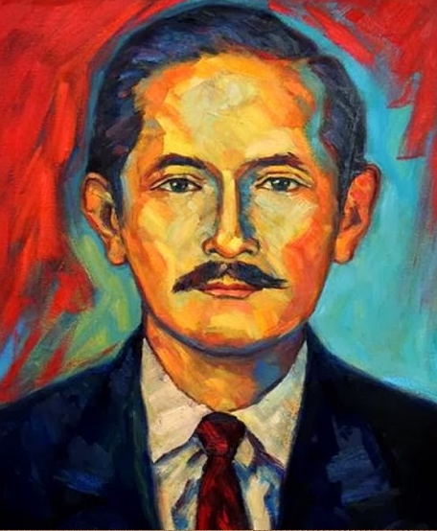

CIEN AÑOS CELEBRANDO LA VIDA DEL POETA DE LA TERNURA

Slide 2
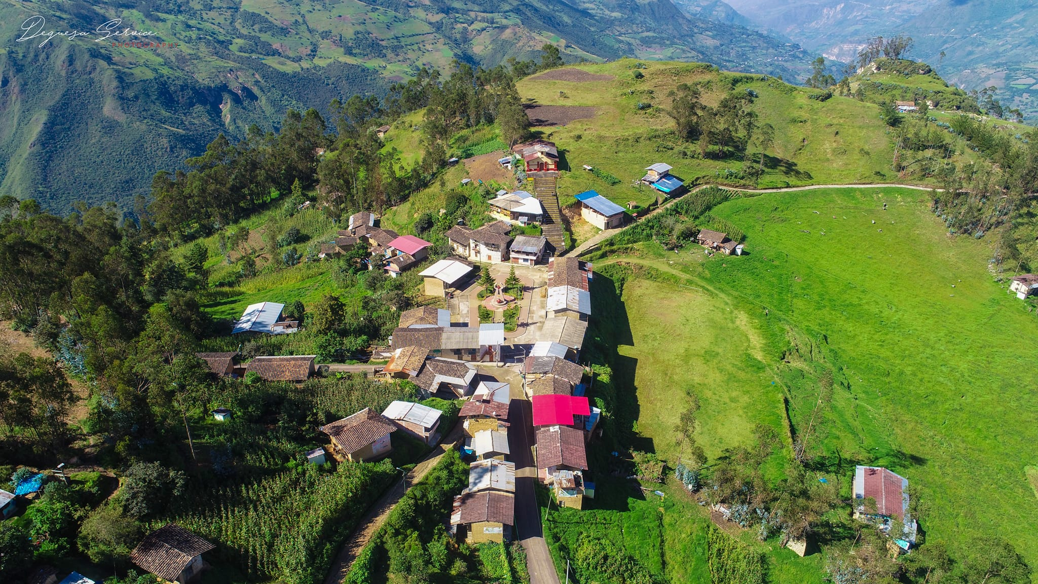
Nací en Nihuilán, San Miguel de Pallaques en 1924,ciudad querida que abandoné,
nostálgico pero esperanzado…

Slide 3
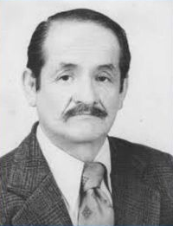
Mi propósito era descubrir nuevos horizontes y forjar mi destino. Y fue Lima el punto de partida de este mi afán. Y si de esa ya lejana fecha, a la actual (1990), no vencí como plenamente lo anhelé, tampoco creo que perdí;

Slide 4
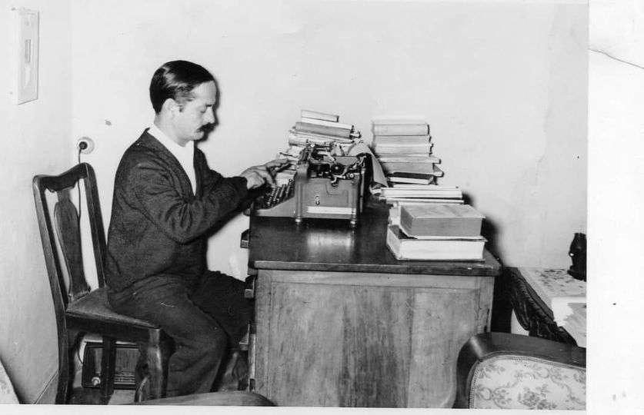
pues, para mi orgullo y felicidad, devine en poeta y profesor, en profesor y poeta, esencialmente. De suerte que en el ejercicio de estas singularidades, me di al estudio y al trabajo, también a la realidad y al sueño.

Slide 5
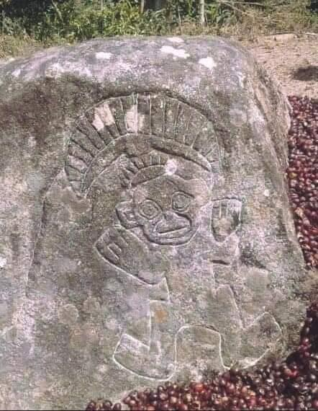
Sobre todo, al conocimiento de mi humana raíz, nativa y universal, vale decir, a la cabal comprensión del hombre y del mundo.
…

Slide 6
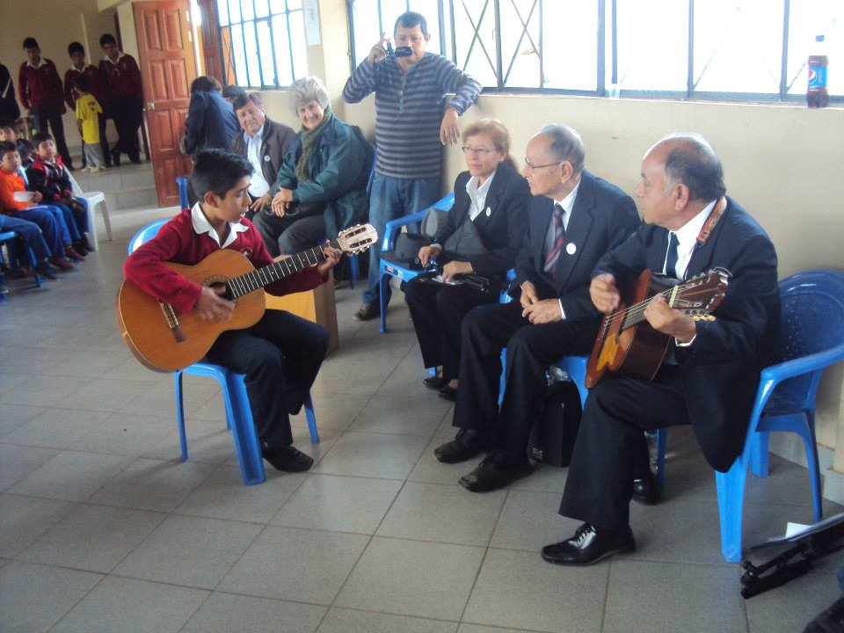
Porque es la sangre del pueblo
-fecunda en su dolor
como en su esperanza-
la que eleva su voz y su razón
a la luz de la verdad
que es el trabajo
-constructor del mundo-,
creo en la causa del pueblo
que es la causa del hombre.
…

Slide 7
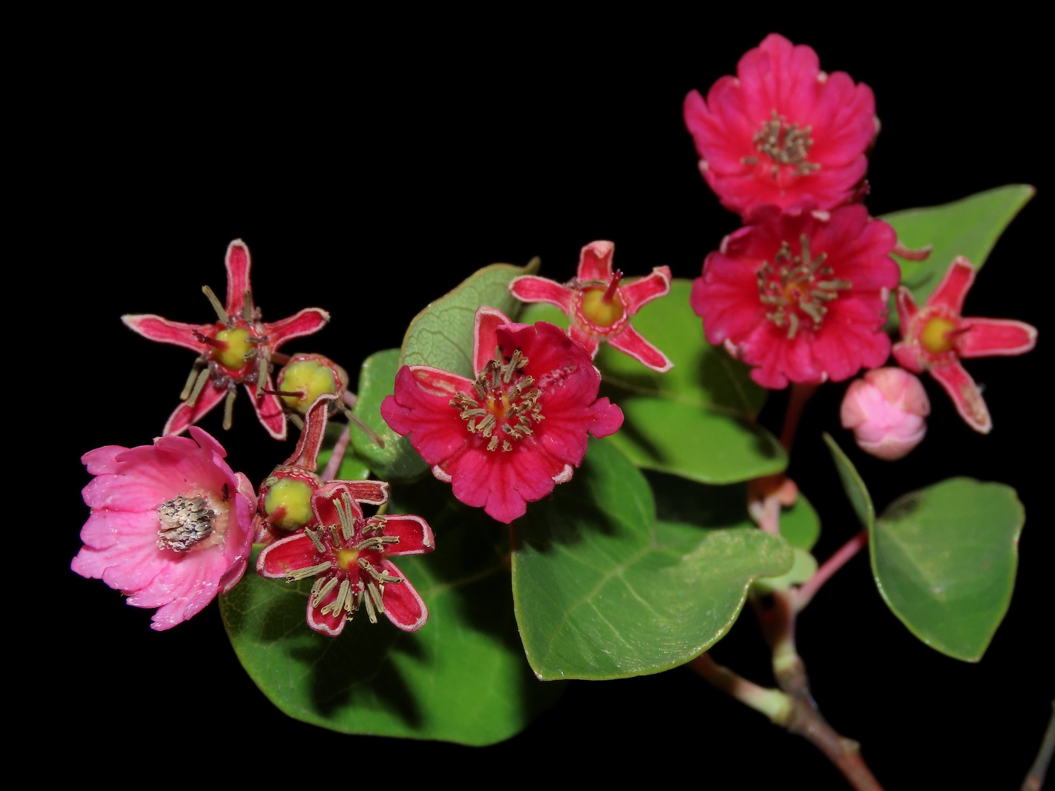
Navego y blasfemo y prendo la rosa
Que me ha adormecido en su sal maldita
Y ha edificado en espina mi fosa.

Slide 8
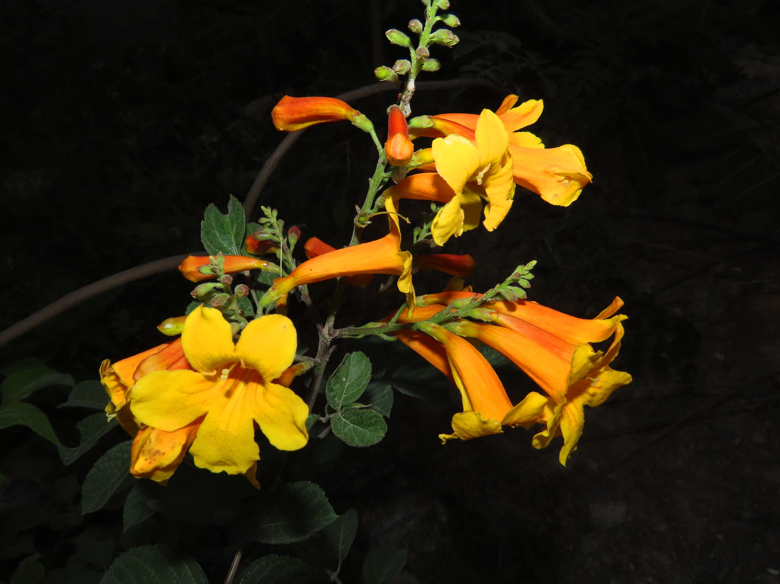
Empero me vierto en luz que palpita
con ansia de verme sol, mariposa
augusta y dormir en voz infinita.
…

Slide 9
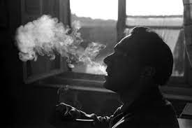
Y es que conoce el torturado mundo de ideas por ser pálpito y beso del hombre, recogimiento y confidencia, consuelo, a última instancia, en su mudez.

Slide 10
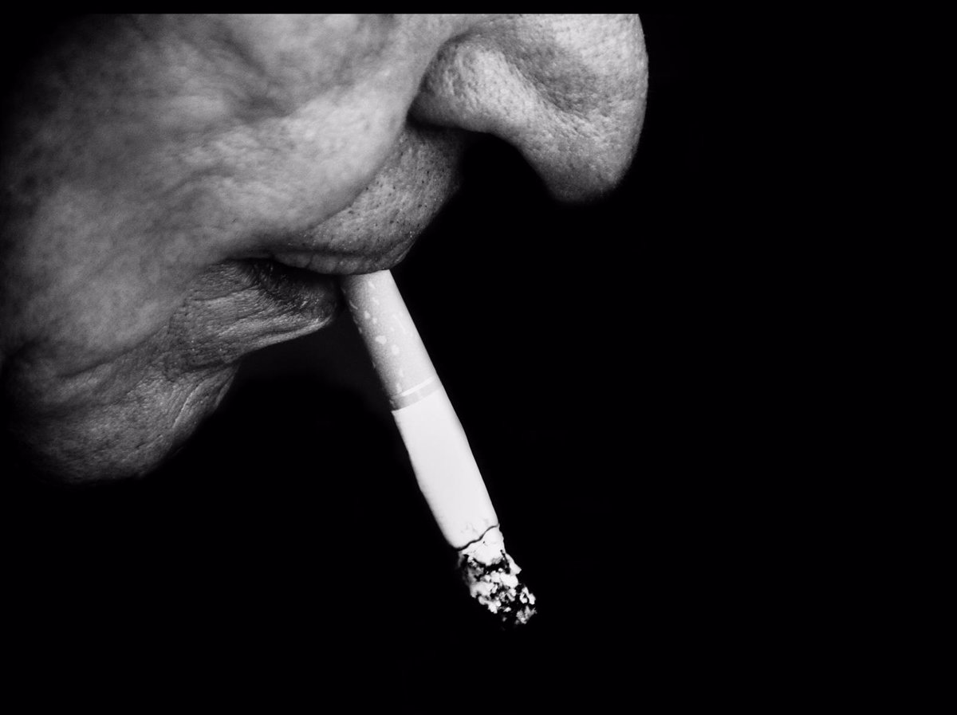
En los últimos instantes de hastío o de especiales emociones, un cigarrillo, pacífico y resignado en su fugacidad, ilumina, en el humo de su vuelo, el misterioso follaje del ser.

Slide 11
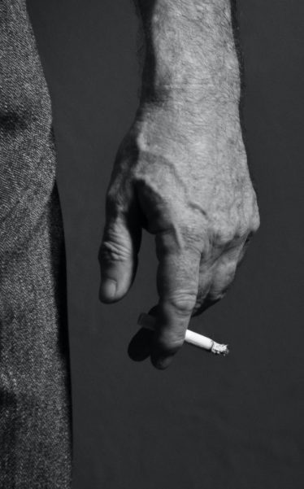
Muchas veces me pregunto si el cigarrillo muere en los labios sedientos del hombre o si éste, muriendo, eleva a la eternidad, en sucesivas bocanadas, lo que tiene de símil con aquél: la congoja de ser sólo un momento, un saludo que se pierde.
….

Slide 12
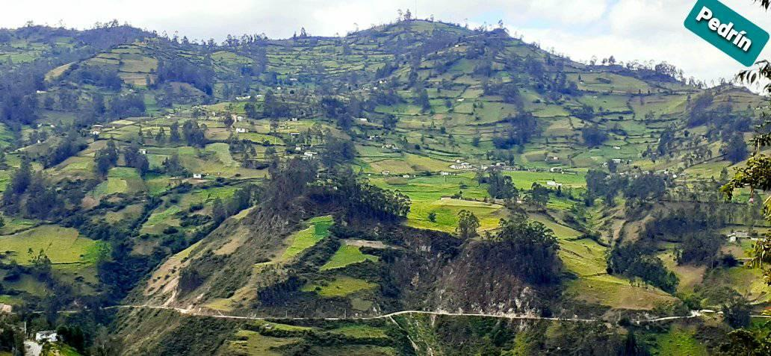
Ahora que vivo
conmigo en el campo,
me es fácil contemplar
las estrellas
y beber
de sus altas fuentes
finísimos hilos de luz.

Slide 13
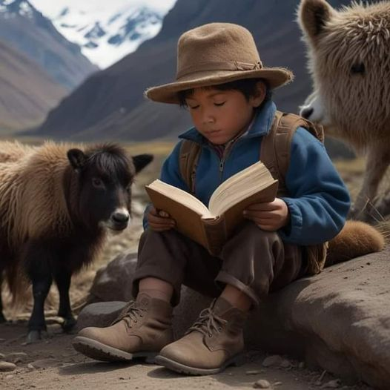
Ahora que vivo
mi infancia
despierta en el hijo,
en la flor.

Slide 14
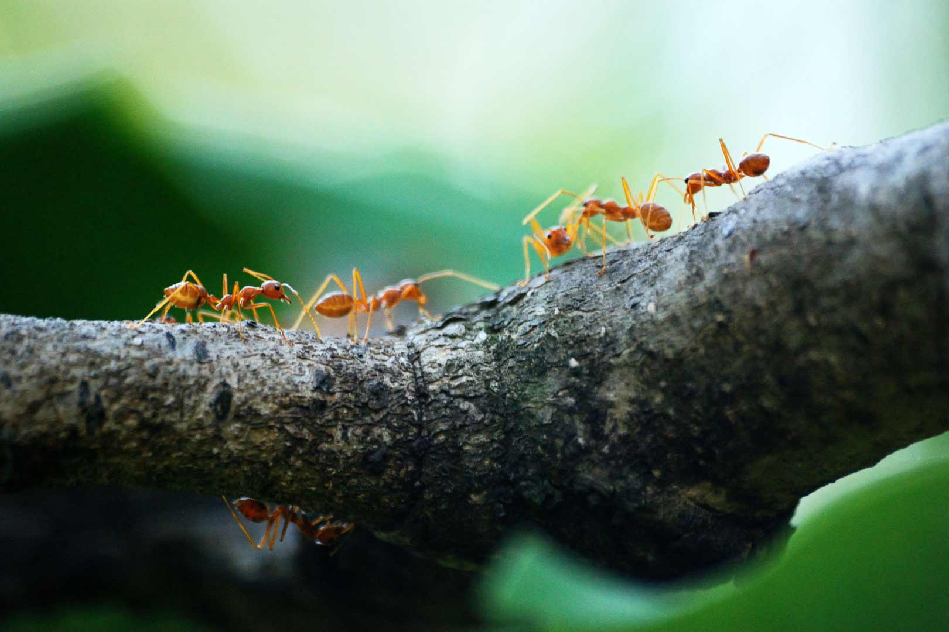
Las hormigas conocen
del Tiempo,
alegres desmadejan el Calendario,
sus sueños.
Toda palabra.
Las hormigas,
las hormigas que llevan el Mundo
a sus espaldas,
como los hombres.
Las hormigas,
los hombres.
…

Slide 15
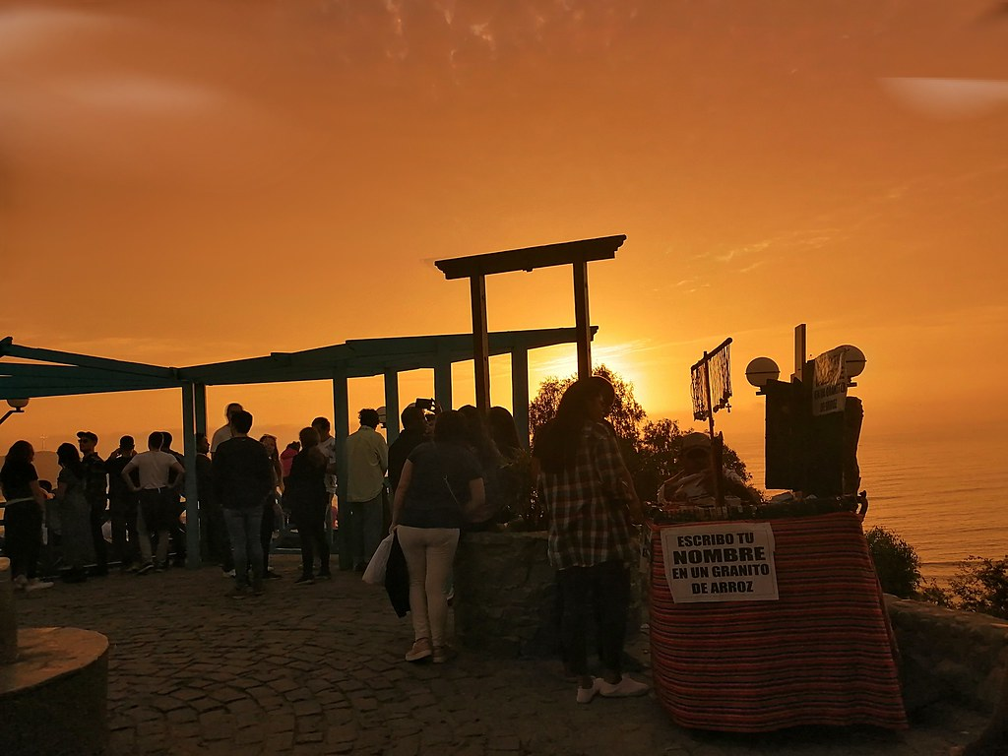
La tarde se desgaja en el mar
y nos mira como a un pez varado.
Y hay razón: el sol naufraga en las pestañas
de la noche,
incendiando los sentidos.
…

Slide 16
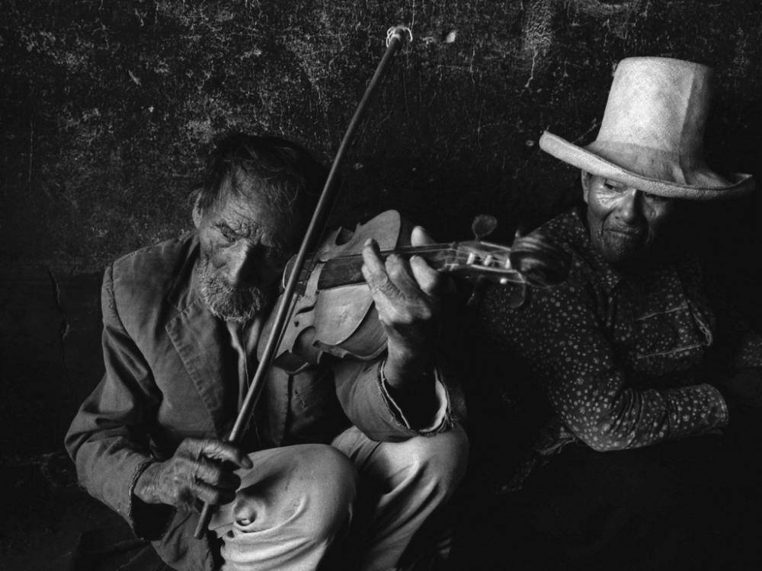
¡Oh!, y porque más allá de la noche
está el olvido,
y porque aquí nomás corre el agua,
Ángel mío,
y porque aquí nomás corre el agua
rauda,
lasciva,
enredadera
el hombre,
acosado de labios que le gritan
o lo escupen
se aferra
erizo,
alga…
….

Slide 17
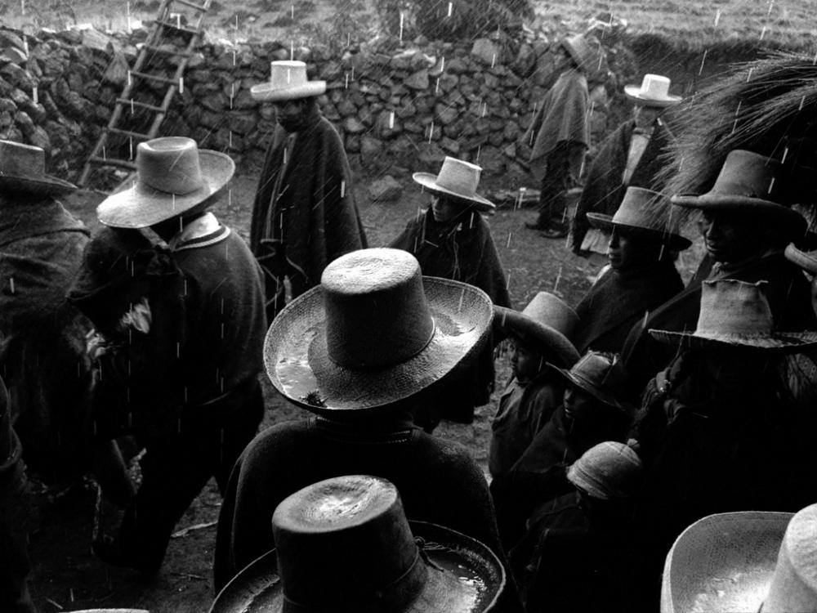
«es el hombre no el que suplica,
tampoco el que proclama la verdad;
es la vieja huella que cae inexorable
de padres a hijos
de torres a bohíos
de semillas a frutos
rojos;
azules,
gualdas….

Slide 18
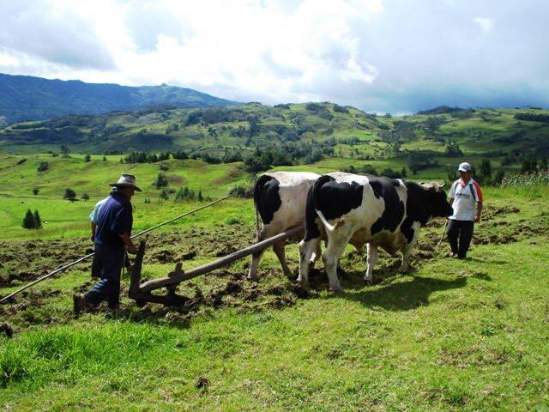
Es la huella humana
que mora en el lodo y el rosal
del orbe».

Slide 19
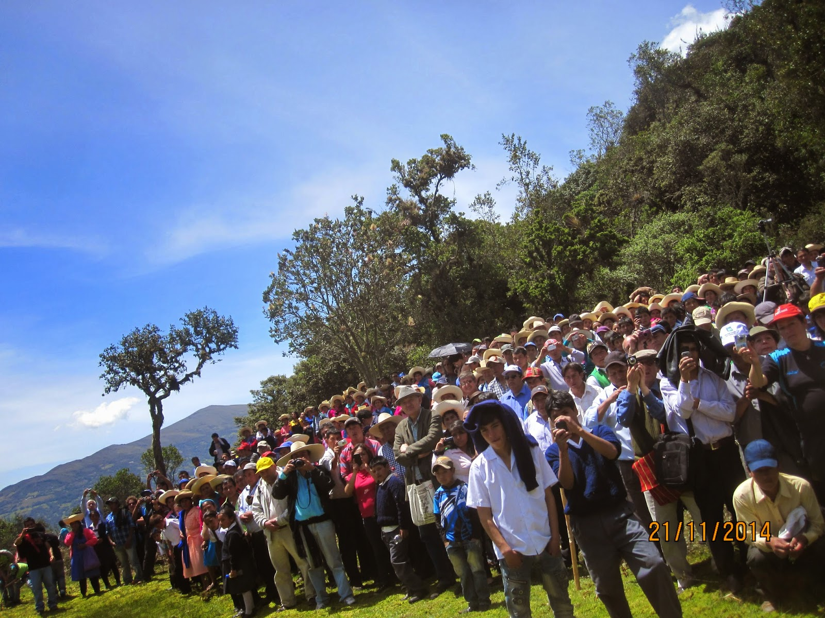
Cuánta luz, evidentemente debió
encandilar los despreocupados
y hasta inconscientes días de mi infancia,
en donde sí fulguran, perdurables
y grandiosos:
Mi Madre
Mi Pueblo
Mi Primer Amor:
“Dejo el mundo
paso a paso”

Slide 20
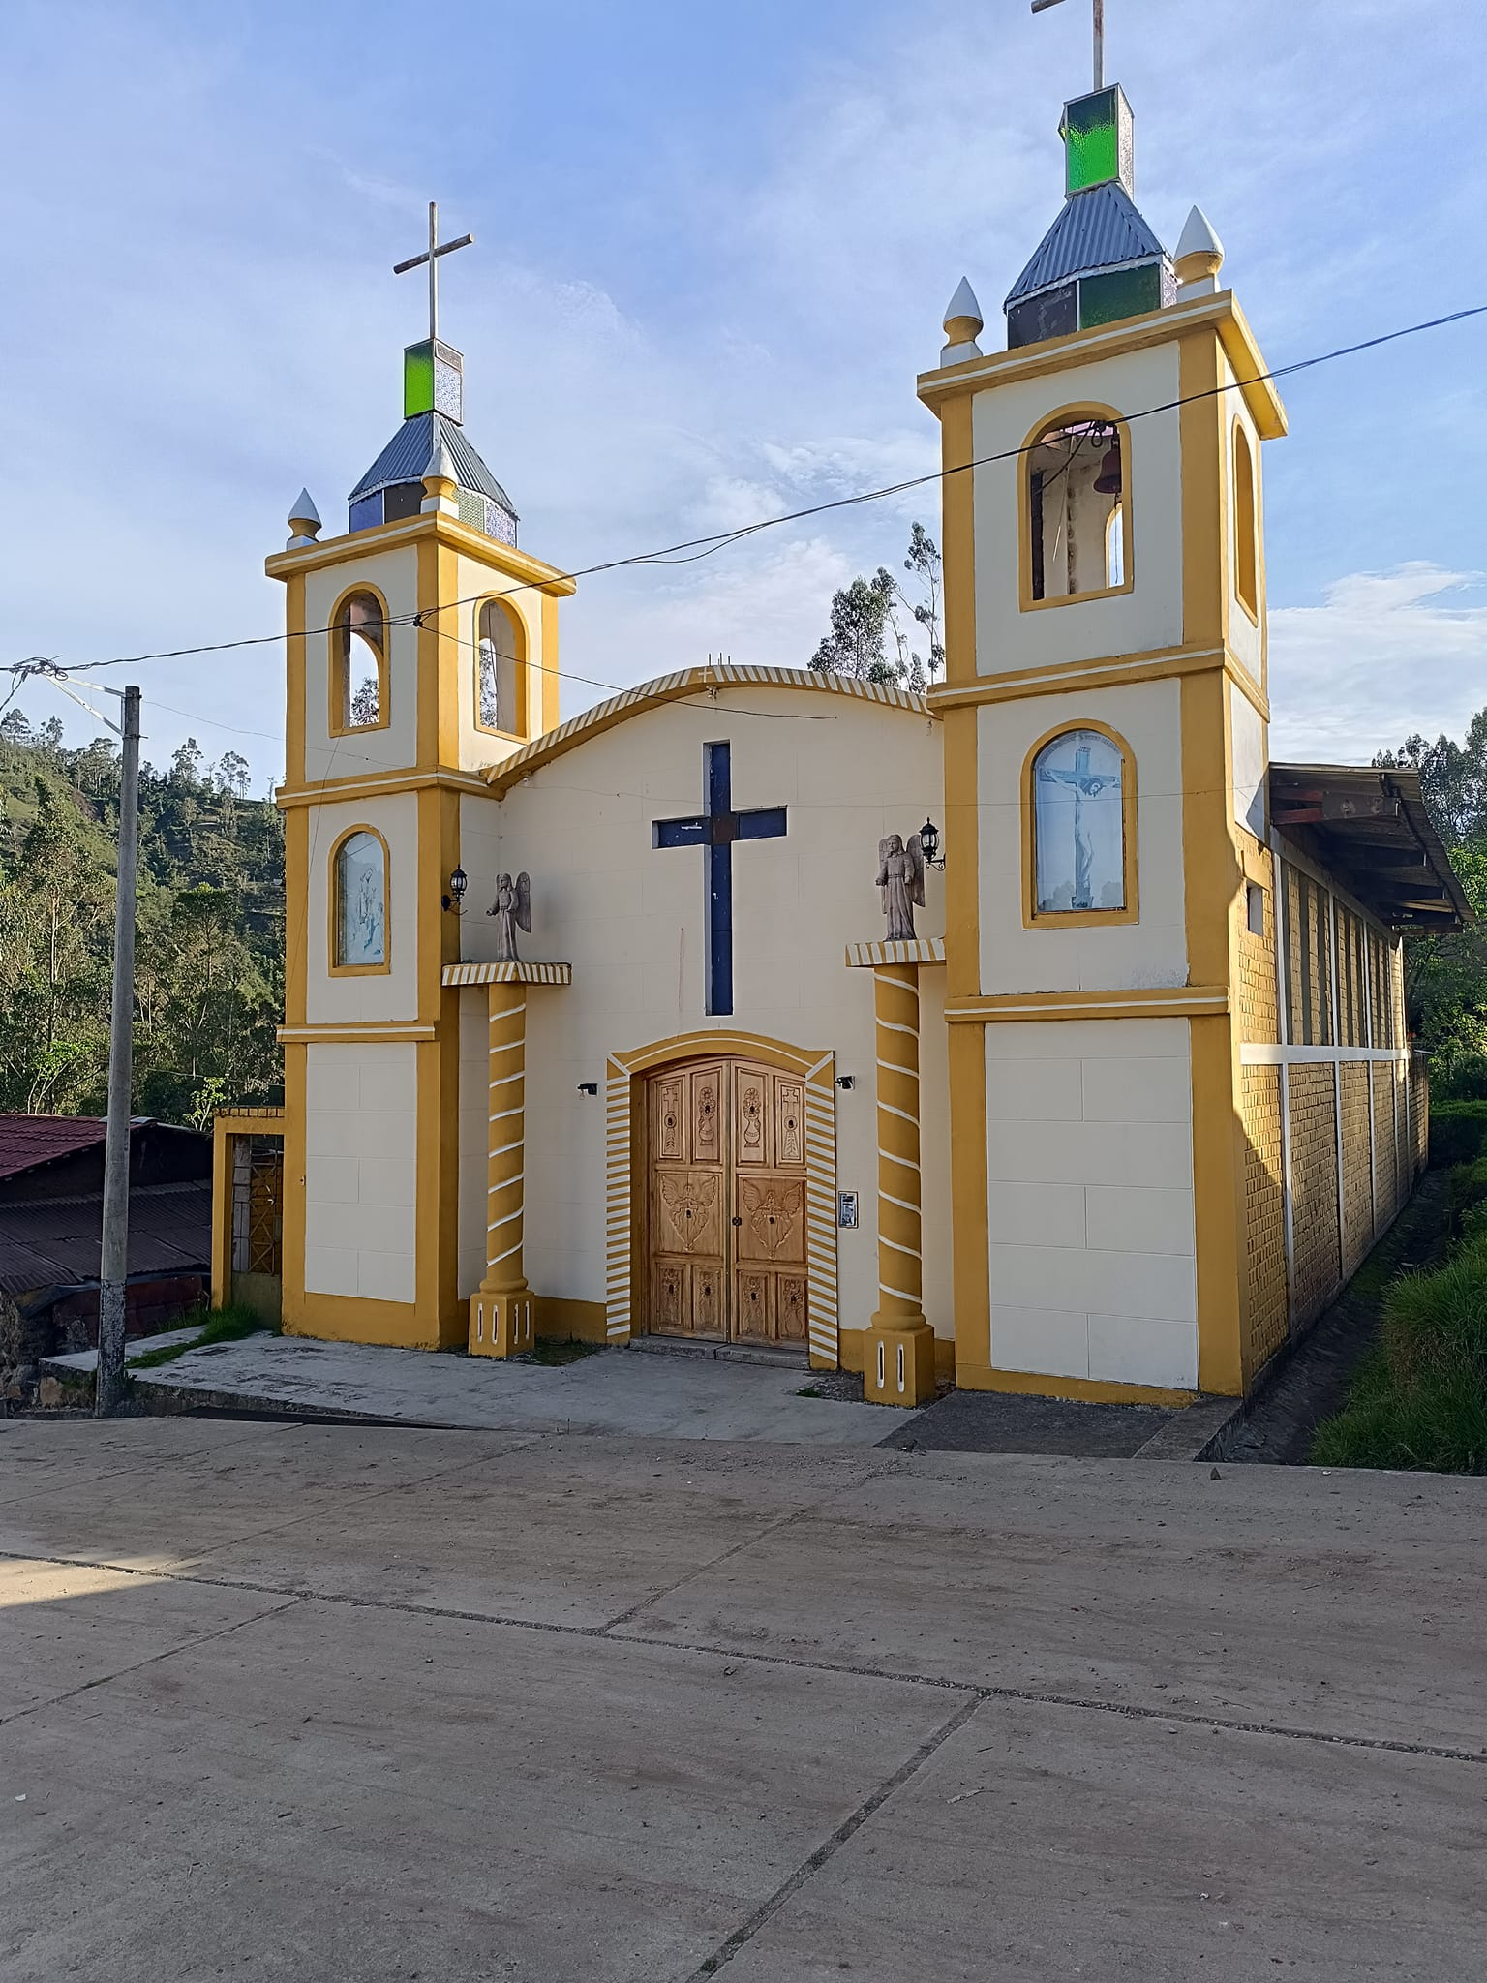
¿Por qué, Señor, la nota en mi costado,
espina florecida en blando leño,
ahoga los espejos, débil sueño
del casto gorgear embalsamado?
¡Por qué, Señor, si el vértigo ha bordado
con hilos de tu esencia y de tu ceño
el alba – flor del oro y verde empeño
que en gracia, en polvo y ala has deshojado?

Slide 21

En mi sangre florecen las galaxias
y tus labios;
en mi sangre te encuentro a cada instante
dorada pupila,
Avecilla de paz y amor,
canción iluminada.
Sí, amor mío, coronado de labios
y de ríos profundos,
tan sólo soy un lirio donde escribes
tu nombre y lo devoras.

Slide 22
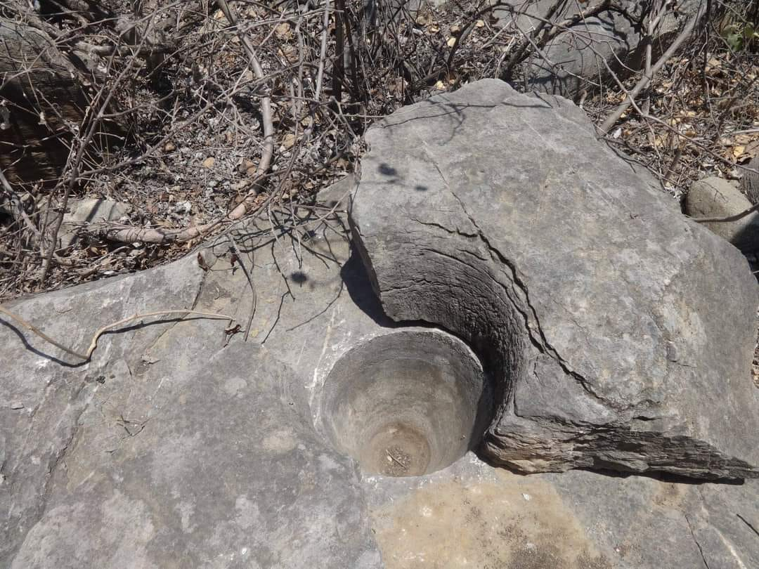
PEQUEÑA ELEGÍA
A UNA PALOMA
El aire, cómplice del hombre
llevó en su seno
la muerte.
Fue una muerte dulce,
alada
la que rodó apacible
por la hierba.

Slide 23
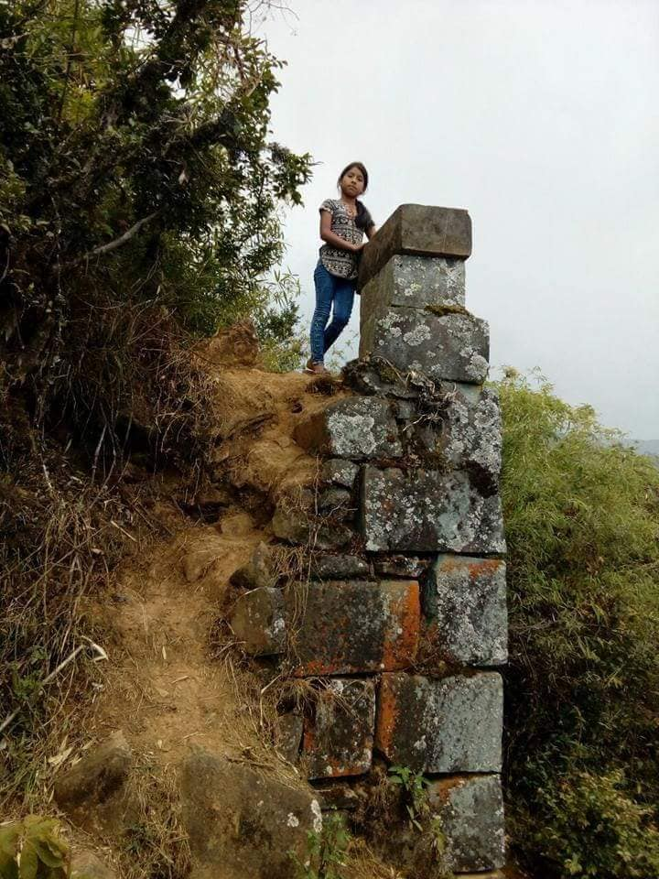
¡Cuán bella parecía
en su mudez anclada,
en su ebria mudes de altura,
la paloma!
Fue una muerte dulce,
alba
la que cayó del cielo
como un beso.

Slide 24
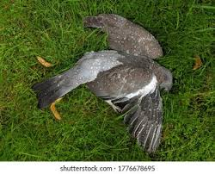
No había herida en el eco,
no había herida en los ojos,
sólo un corazón que sangraba
sin protesta en la hierba.
¡Todos cosecharemos!
¡Estrellas!
¡Lágrimas!
¡Fuego! ...
CORAZON DE FUEGO

Slide 25
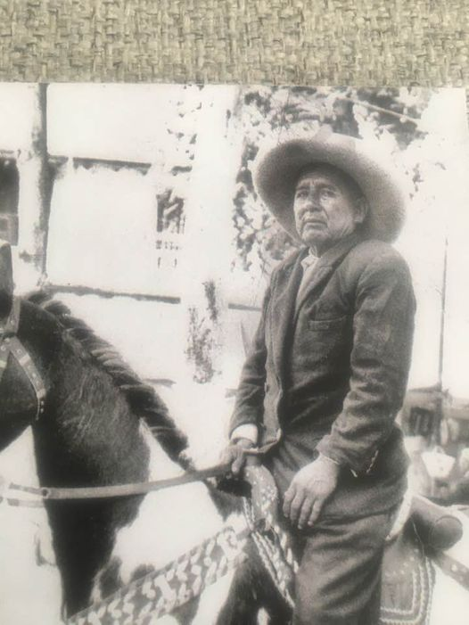
AQUÍ, PRESENTES EN LA CELEBRACION
DE LOS CIEN AÑOS DE DON DEMETRIO QUIROZMALCA
UN ABRAZO EN EL CIELO, EN EL MAR, EN LA TIERRA

Slide 26
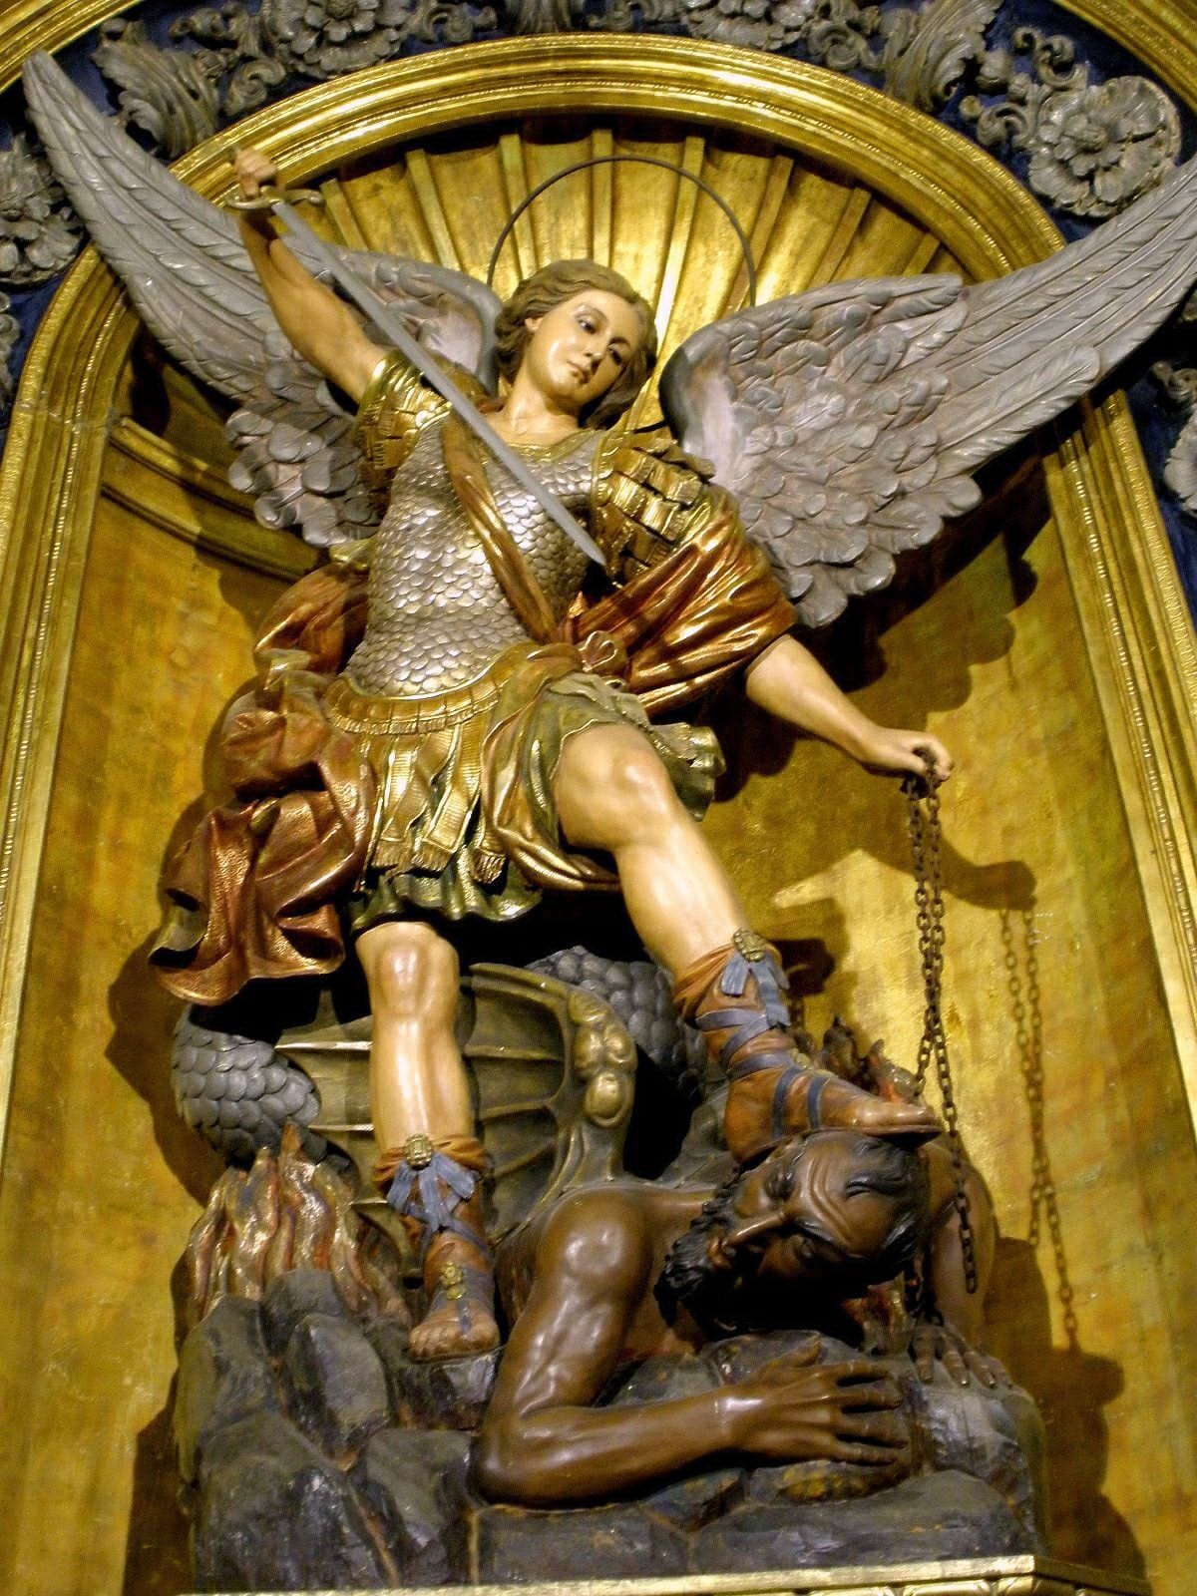
FELICES CIEN AÑOS

